Slide 1
SISTEMA DE FECHADURA DE PORTAS BASEADO EM RECONHECIMENTO FACIAL
Oficina de Integração - OI25CP
Alunos: Daniel Augusto Muller Gabriel Prando
Vitor Oliveira dos Santos

Slide 2
Objetivo:
O objetivo deste trabalho é a implementação de um sistema de fechadura de portas com reconhecimento facial. Os objetivos específicos são os que seguem:
Criar uma arquitetura em nuvem capaz de armazenar e reconhecer usuários;
Gerar um sistema de notificação para o responsável pelo sistema;
Construir um processo de captura de imagem, envio, recebimento de informações e movimentação da fechadura no microcontrolador ESP32.

Slide 3
Motivação:
Crescente demanda de dispositivos inteligentes e automações residenciais;
Segurança;
Praticidade.

Slide 4
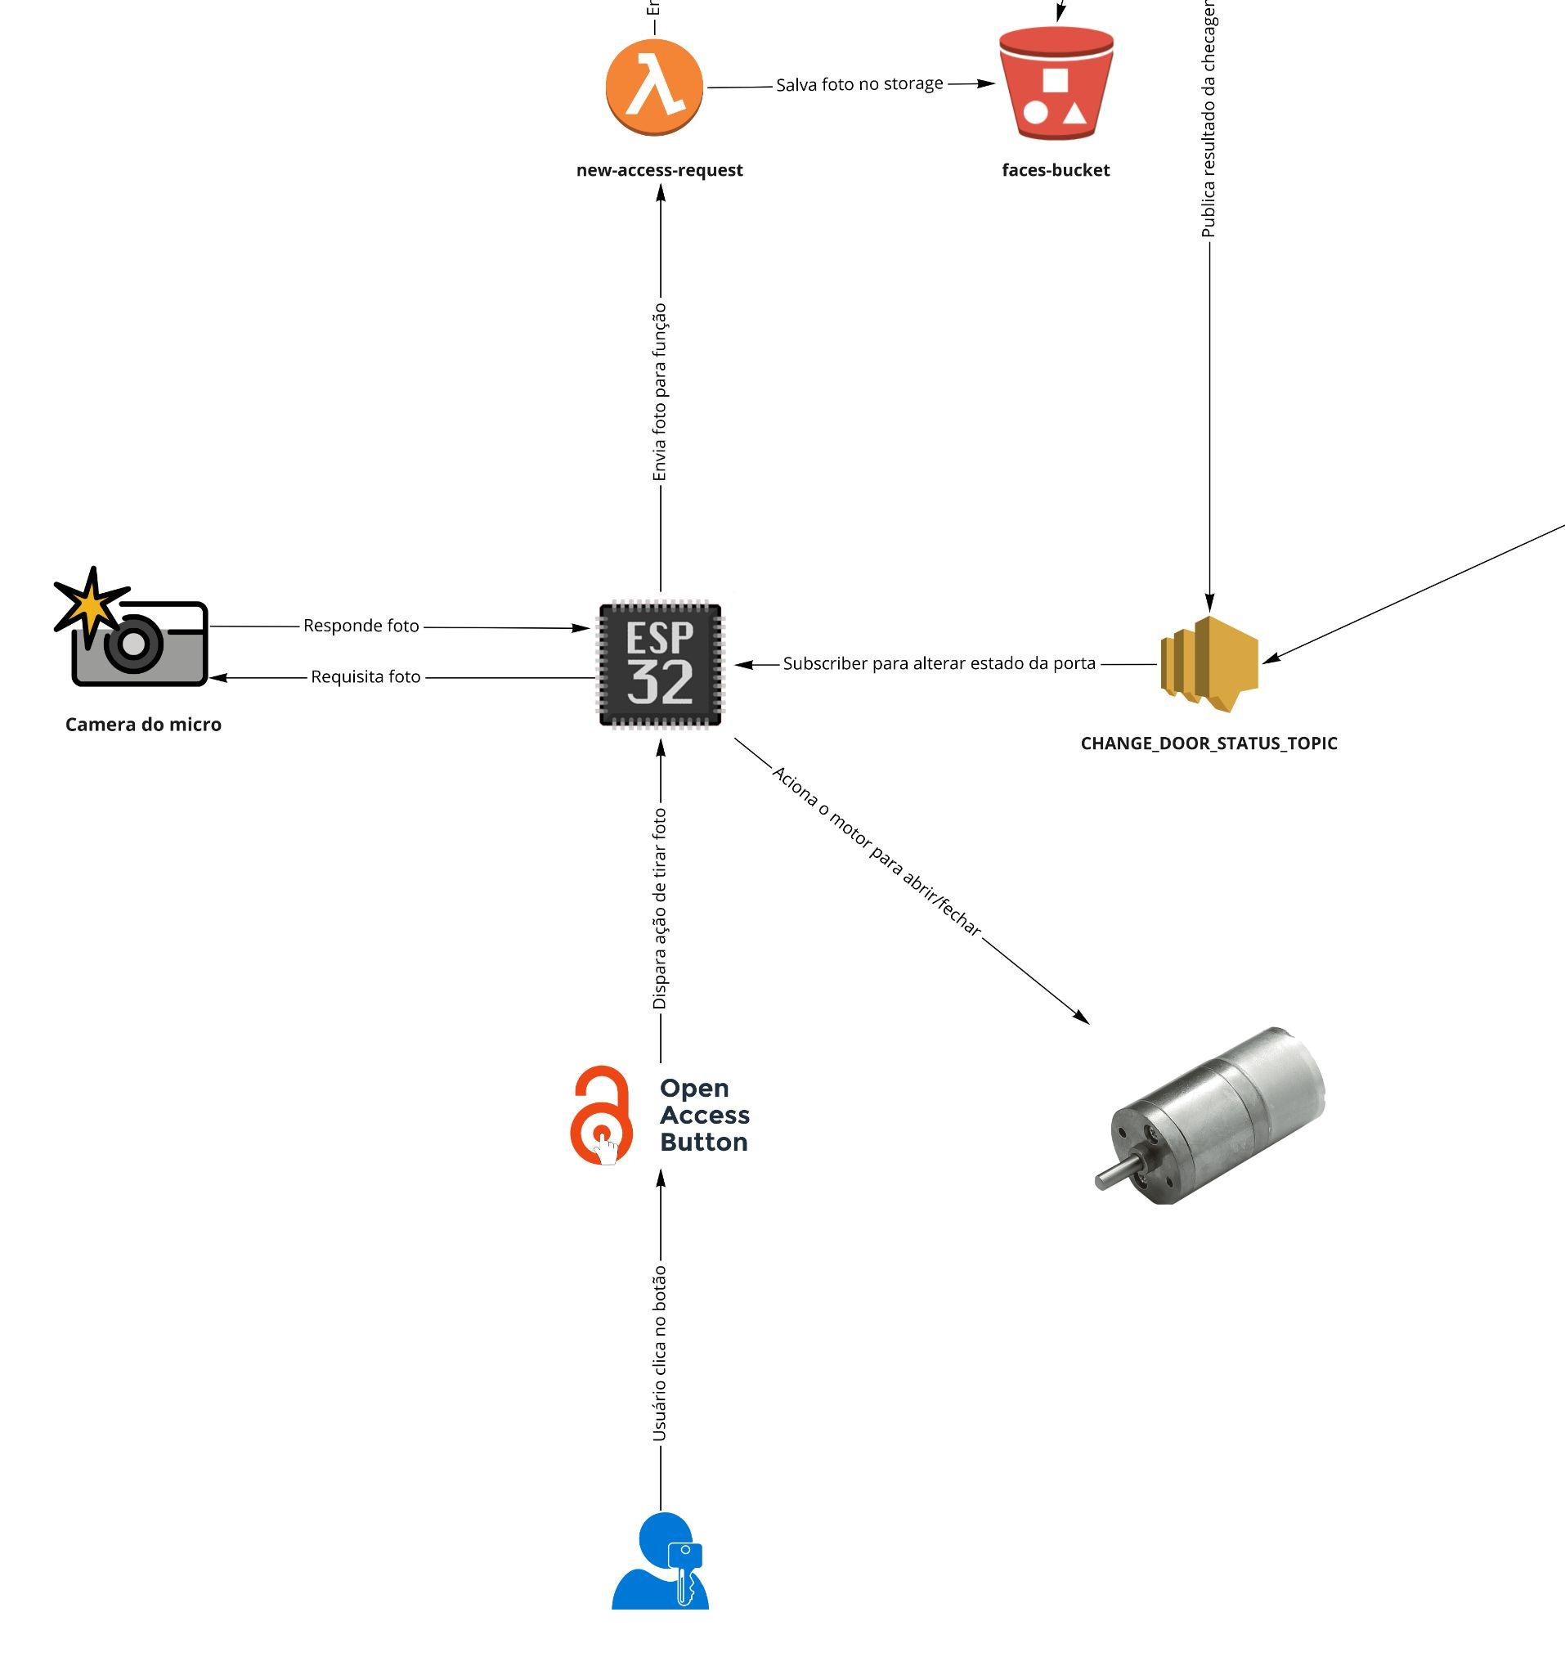
Modelo do Projeto:
Fonte: Autoria própria

Slide 5
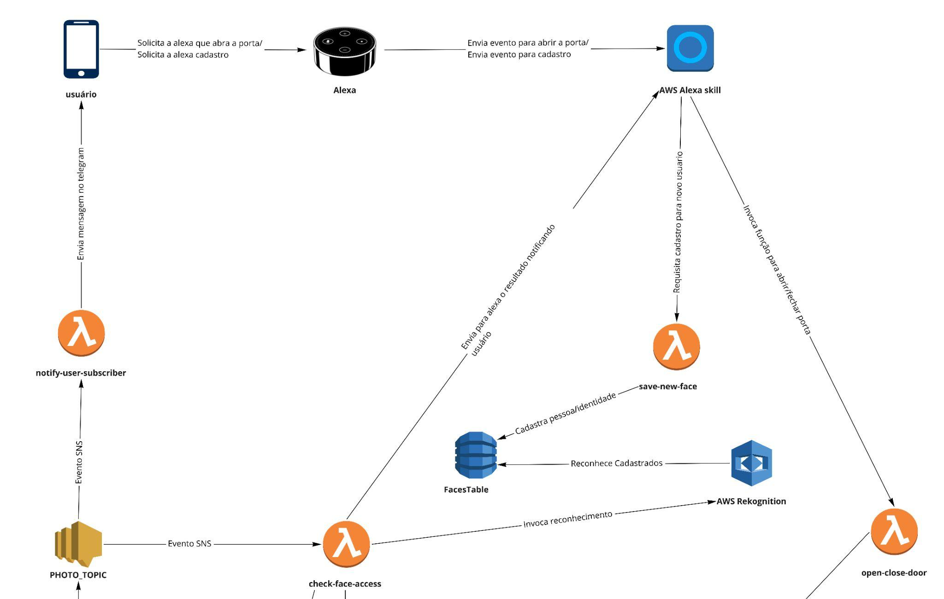
Modelo do Projeto:
Fonte: Autoria própria

Slide 6
Cronograma:
 | 25/03 | 08/04 | 22/04 | 13/05 | 27/05 | 10/06
Criação de Recursos na AWS | X
Captura do evento no ESP32 |  | X
Movimentação da tranca via ESP32 |  | X
Coleta de Imagem no ESP32 |  |  | X
Envio de imagem via ESP32 |  |  |  | X
População inicial do Dynamo e Teste de Reconhecimento |  |  |  |  | X
Teste e coleta de Resultados |  |  |  |  |  | X

Slide 7
Referências
Intelligent Door Lock (Alexa & Face Recognition) - Hackaday.io, Acesso em 02/03/2022

